Slide 1
НОВЫЕ ТРЕБОВАНИЯ
К ОРГАНИЗАЦИИ И ПРОВЕДЕНИЮ
ОБЯЗАТЕЛЬНЫХ МЕДОСМОТРОВ
РАБОТНИКОВ

Slide 2
ИЗМЕНЕНИЕ НОРМАТИВНОЙ БАЗЫ
УТРАТИЛ СИЛУ
Приказ Минздравсоцразвития России от 12.04.2011 N 302н «Об утверждении перечней вредных и (или) опасных производственных факторов и работ, при выполнении которых проводятся обязательные предварительные и периодические медицинские осмотры (обследования), и Порядка проведения обязательных предварительных и периодических медицинских осмотров (обследований) работников, занятых на тяжелых работах и на работах с вредными и (или) опасными условиями труда»
ВСТУПИЛИ В СИЛУ с 01.04.2021 (действуют до 01.04.2027)
Приказ Минздрава России от 28.01.2021 № 29н «Об утверждении Порядка проведения обязательных предварительных и периодических медицинских осмотров работников, предусмотренных частью четвертой статьи 213 Трудового кодекса Российской Федерации, перечня медицинских противопоказаний к осуществлению работ с вредными и (или) опасными производственными факторами, а также работам, при выполнении которых проводятся обязательные предварительные и периодические медицинские осмотры»
Приказ Минтруда России № 988н, Минздрава России № 1420н от 31.12.2020 «Об утверждении перечня вредных и (или) опасных производственных факторов и работ, при выполнении которых проводятся обязательные предварительные медицинские осмотры при поступлении на работу и периодические медицинские осмотры»
#НАСЕВЕРЕЖИТЬ

Slide 3


ПИСЬМО МИНИСТЕРСТВА ТРУДА И СОЦИАЛЬНОЙ ЗАЩИТЫ РФ ОТ 04.03.2021
№ 15-2/ООГ-581 О КАТЕГОРИЯХ РАБОТНИКОВ И ЛИЦ, В ОТНОШЕНИИ КОТОРЫХ РАБОТОДАТЕЛЬ ОБЯЗАН ОРГАНИЗОВАТЬ ПРОВЕДЕНИЕ ЗА СЧЕТ СОБСТВЕННЫХ СРЕДСТВ ОБЯЗАТЕЛЬНЫХ ПРЕДВАРИТЕЛЬНЫХ (ПРИ ПОСТУПЛЕНИИ НА РАБОТУ) И ПЕРИОДИЧЕСКИХ МЕДИЦИНСКИХ ОСМОТРОВ
Приказ N 988н/1420н подготовлен в пределах полномочий Минтруда России и в соответствии с частью 1 статьи 213 Трудового кодекса РФ в целях определения пригодности работников для выполнения поручаемой работы и предупреждения профессиональных заболеваний.
Перечень работ, при выполнении которых обязательные медицинские осмотры проводятся в целях предупреждения распространения инфекционных заболеваний (в том числе работы: где имеется контакт с пищевыми продуктами; на водопроводных сооружениях; в организациях, деятельность которых связана с воспитанием и обучением детей и др.), включен в Приказ N 29н, поскольку данный вопрос является компетенцией Минздрава России.
#НАСЕВЕРЕЖИТЬ

Slide 4

ПИСЬМО МИНИСТЕРСТВА ТРУДА И СОЦИАЛЬНОЙ ЗАЩИТЫ РФ ОТ 04.03.2021
№ 15-2/ООГ-581 О КАТЕГОРИЯХ РАБОТНИКОВ И ЛИЦ, В ОТНОШЕНИИ КОТОРЫХ РАБОТОДАТЕЛЬ ОБЯЗАН ОРГАНИЗОВАТЬ ПРОВЕДЕНИЕ ЗА СЧЕТ СОБСТВЕННЫХ СРЕДСТВ ОБЯЗАТЕЛЬНЫХ ПРЕДВАРИТЕЛЬНЫХ (ПРИ ПОСТУПЛЕНИИ НА РАБОТУ) И ПЕРИОДИЧЕСКИХ МЕДИЦИНСКИХ ОСМОТРОВ
В соответствии с пунктами 10, 21 главы III Приказа N 29н при составлении списка работников, подлежащих обязательным медицинским осмотрам, должны быть указаны: наименование профессии (должности) работника согласно штатному расписанию; наименование вредных и (или) опасных производственных факторов, виды работ в соответствии с приложением к главе III Приказа N 29н, а также вредных производственных факторов, установленных в результате специальной оценки условий труда.
Таким образом, при составлении списка контингентов необходимо пользоваться наименованием вредных и (или) опасных производственных факторов и списком выполняемых работ, содержащимися как в Приказе N 988н/1420н, так и в Приказе N 29н
#НАСЕВЕРЕЖИТЬ

Slide 5
ЗАМЕНИЛИ СПИСОК КОНТИНГЕНТОВ
СПИСОК КОНТИНГЕНТОВ
СПИСКИ РАБОТНИКОВ
(п. 9 и п. 23 прил. I к приказу 29н):
- для предварительного медосмотра – список лиц, поступающих на работу, подлежащих предварительным осмотрам;
-для периодического медосмотра – список работников, подлежащих периодическим осмотрам
#НАСЕВЕРЕЖИТЬ

Slide 6
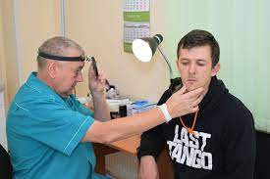
ПОРЯДОК ПРОВЕДЕНИЯ МЕДОСМОТРОВ
Новый порядок не требует от медицинской организации, проводящей обязательные медосмотры, наличия права на экспертизу профессиональной пригодности (лицензии с указанием данного вида работ)
В случаях затруднения в установлении профессиональной пригодности работника с целью экспертизы его направляют в центр профпатологии или специализированную медицинскую организацию
При проведении предварительных или периодических медосмотров работников (лиц, поступающих на работу) учитываются результаты ранее проведенных (не позднее одного года):
- предварительного или периодического осмотра;
- диспансеризации;
- иных медицинских осмотров, подтвержденных медицинскими документами, в том числе полученных путем электронного обмена между медицинскими организациями, за исключением случаев выявления у него симптомов и синдромов заболеваний, свидетельствующих о наличии медицинских показаний для повторного проведения исследования
Ранее звучало как «могло учитываться».
ТС
ВЫЛАТЫ
#НАСЕВЕРЕЖИТЬ

Slide 7

НОВОВВЕДЕНИЯ, СВЯЗАННЫЕ С РЕЗУЛЬТАТАМИ СОУТ И ВИДАМИ РАБОТ
ЕСЛИ ПО РЕЗУЛЬТАТАМ СОУТ НА РАБОЧЕМ МЕСТЕ УСТАНОВЛЕН 1 ИЛИ 2 КЛАСС УСЛОВИЙ ТРУДА И/ИЛИ РАБОТНИКОМ НЕ ВЫПОЛНЯЕТСЯ НИ ОДИН ИЗ 27 ВИДОВ РАБОТ, ПЕРЕЧИСЛЕННЫХ В РАЗДЕЛЕ VI ПРИЛОЖЕНИЯ К ПОРЯДКУ, УТВЕРЖДЕННОМУ ПРИКАЗОМ МИНЗДРАВА № 29 Н, ТО РАБОТНИКА НА МЕДОСМОТР ОТПРАВЛЯТЬ НЕ НУЖНО
ИСКЛЮЧЕНИЕ – НАЛИЧИЕ ХИМИЧЕСКИХ ФАКТОРОВ:
- ХИМИЧЕСКИЕ ВЕЩЕСТВА, СПОСОБНЫЕ ВЫЗВАТЬ АЛЛЕРГИЧЕСКИЕ ЗАБОЛЕВАНИЯ;
- АЭРОЗОЛИ ПРЕИМУЩЕСТВЕННО ФИБРОГЕННОГО ДЕЙСТВИЯ;
- ВЕЩЕСТВА, ОПАСНЫЕ ДЛЯ РЕПРОДУКТИВНОГО ЗДОРОВЬЯ ЧЕЛОВЕКА;
- КАНЦЕРОГЕННЫЕ ВЕЩЕСТВА, БИОЛОГИЧЕСКИЕ И ФИЗИЧЕСКИЕ ФАКТОРЫ;
- ВЕЩЕСТВА ОПАСНЫЕ ДЛЯ РАЗВИТИЯ ОСТРОГО ОТРАВЛЕНИЯ
#НАСЕВЕРЕЖИТЬ

Slide 8
ПОРЯДОК НАПРАВЛЕНИЯ НА МЕДОСМОТР
СКОРРЕКТИРОВАН ПОРЯДОК НАПРАВЛЕНИЯ НА МЕДОСМОТР: направление разрешено формировать в электронном виде с использованием электронных подписей работодателя и лица, поступающего на работу.
Работодателю необходимо будет вести учет выданных направлений в бумажном и электронном виде (если направление было сформировано в электронном виде) (п. 9)
«п. 9. Работодатель (его представитель) обязан организовать учет выданных направлений (в том числе в электронном виде)».
ТС
#НАСЕВЕРЕЖИТЬ

Slide 9

НАПРАВЛЕНИЯ НА МЕДОСМОТРЫ
ПРЕДВАРИТЕЛЬНЫЙ МЕДОСМОТР (П. 9 Приложения I приказа 29н)
- наименование работодателя, электронная почта, контактный телефон;
- форма собственности и вид экономической деятельности работодателя по ОКВЭД;
- наименование медицинской организации, фактический адрес ее местонахождения и код по ОГРН, электронная почта, контактный телефон;
- вид медицинского осмотра;
- фамилия, имя, отчество (при наличии), дата рождения, пол работника;
- наименование структурного подразделения работодателя (при наличии);
- наименование должности (профессии) или вида работы;
- вредные и (или) опасные производственные факторы, виды работ, в соответствии со списком контингента;
- номер медицинского страхового полиса обязательного и (или) добровольного медицинского страхования.
Направление подписывается уполномоченным представителем работодателя с указанием его должности, фамилии, инициалов (при наличии).
ТС
#НАСЕВЕРЕЖИТЬ

Slide 10

НАПРАВЛЕНИЯ НА МЕДОСМОТРЫ
ПЕРИОДИЧЕСКИЙ МЕДОСМОТР (П. 23 Приложения I приказа 29н)
На основании списка работников, подлежащих периодическим осмотрам, составляются поименные списки работников, подлежащих периодическим осмотрам.
В поименных списках указываются:
- фамилия, имя, отчество (при наличии) работника;
- профессия (должность) работника, стаж работы в ней;
- наименование структурного подразделения работодателя (при наличии);
- наименование вредных производственных факторов или видов работ.
ТС
#НАСЕВЕРЕЖИТЬ

Slide 11
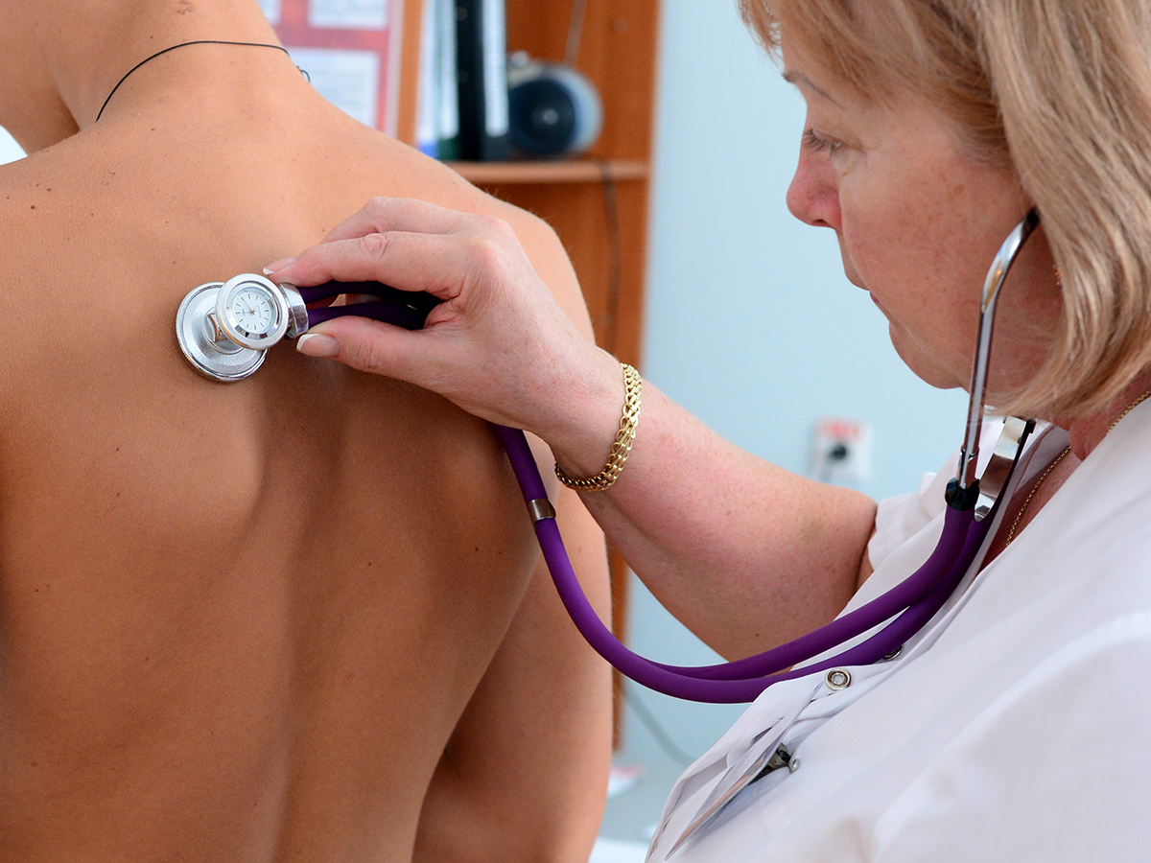
1. Для периодических медосмотров разрешили использовать мобильные врачебные бригады
2. Разрешили не отправлять список некоторых работников в Роспотребнадзор (п. 22 приказа № 29н)
Список работников в Роспотребнадзор должны отправлять только отдельные отрасли:
общепит;
торговля;
водопроводные организации;
медицинские организации;
детские учреждения;
- некоторые другие работодатели, которые проходят медицинские осмотры в целях охраны здоровья населения, предупреждения возникновения и распространения заболеваний
Периодический осмотр разрешили проводить, в том числе, и с использованием мобильных бригад врачей-специалистов, но до этого необходимо пройти диагностические исследования в медицинской организации
(п.4 приказа № 29н от 28.01.2021).
3. Работодателям разрешили организовать первый этап диспансеризации или профилактического медосмотра для учета этих результатов врачебной комиссией при подготовке медицинского заключения, за счет средств ОМС (обязательного медицинского страхования), а не работодателя
#НАСЕВЕРЕЖИТЬ

Slide 12

ИЗМЕНИЛСЯ ПОРЯДОК ПРОХОЖДЕНИЯ МЕДОСМОТРОВ ДЛЯ РАБОТНИКОВ НЕКОТОРЫХ ОТРАСЛЕЙ
РАБОТНИКИ МЕДИЦИНСКИХ ОРГАНИЗАЦИЙ: медосмотр необходим для всего персонала, включая бухгалтеров, дворников или юристов
РАБОТНИКИ ОБРАЗОВАТЕЛЬНЫХ ОРГАНИЗАЦИЙ: направлять на медосмотр нужно только тех работников, чья деятельность связана с воспитанием и обучением детей
РАБОТНИКИ ТОРГОВЛИ И ОБЩЕПИТА: медосмотр только в отношении работников, контактирующих с пищевыми продуктами в процессе их производства, хранения, транспортировки и реализации
ТС
РАБОТНИКИ ОРГАНИЗАЦИЙ КОММУНАЛЬНОГО И БЫТОВОГО ОБСЛУЖИВАНИЯ НАСЕЛЕНИЯ (ремонт часов, швейные ателье, ремонт обуви, изготовление ключей, фотоуслуги): медосмотр необходим для всего персонала
#НАСЕВЕРЕЖИТЬ

Slide 13

МЕДИЦИНСКИЕ КНИЖКИ
Из порядка №29н исключено положение о личных медицинских книжках. Оно было спорным и вызывало ряд вопросов относительно необходимости ведения и занесения в медицинские книжки данных о медосмотрах лиц, не относящихся к декретированному контингенту.
По смыслу статьи 34 Федерального закона от 30.03.1999 № 52-ФЗ «О санитарно-эпидемиологическом благополучии населения» и приказа Роспотребнадзора от 20.05.2005 № 402, внесению в личные медицинские книжки подлежат данные о прохождении медицинских осмотров декретированным контингентом работниками, проходящими осмотры в силу части 2 статьи 213 ТК РФ).
Поэтому оставлять требование п. 33 Порядка № 302 н в качестве общего требования для всех категорий представляется необоснованным.
ТС
ВЫЛАТЫ
#НАСЕВЕРЕЖИТЬ

Slide 14


НОВЫЕ ПРАВИЛА ДЛЯ ОФОРМЛЕНИЯ РЕЗУЛЬТАТОВ МЕДОСМОТРА
В СЛУЧАЯХ ЗАТРУДНЕНИЯ В ОЦЕНКЕ РЕЗУЛЬТАТОВ ОСМОТРА ЛИЦУ, ПОСТУПАЮЩЕМУ НА РАБОТУ, В СВЯЗИ С ИМЕЮЩИМСЯ У НЕГО ЗАБОЛЕВАНИЕМ ТЕПЕРЬ БУДЕТ ВЫДАВАТЬСЯ СПРАВКА О НЕОБХОДИМОСТИ ДОПОЛНИТЕЛЬНОГО МЕДИЦИНСКОГО ОБСЛЕДОВАНИЯ.
2. ЗАКЛЮЧЕНИЯ ПО РЕЗУЛЬТАТАМ МЕДОСМОТРОВ РАЗРЕШЕНО ВЫДАВАТЬ В ФОРМЕ ЭЛЕКТРОННОГО ДОКУМЕНТА, ПОДПИСАННОГО УСИЛЕННОЙ КВАЛИФИЦИРОВАННОЙ ЭЛЕКТРОННОЙ ПОДПИСЬЮ, ПОСРЕДСТВОМ ПЕРЕДАЧИ ПО ЗАЩИЩЕННЫМ КАНАЛАМ СВЯЗИ, ИСКЛЮЧАЮЩИМ ВОЗМОЖНОСТЬ НЕСАНКЦИОНИРОВАННОГО ДОСТУПА К ИНФОРМАЦИИ ТРЕТЬИХ ЛИЦ, И С СОБЛЮДЕНИЕМ ТРЕБОВАНИЙ ЗАКОНОДАТЕЛЬСТВА РОССИЙСКОЙ ФЕДЕРАЦИИ О ЗАЩИТЕ ПЕРСОНАЛЬНЫХ ДАННЫХ.
#НАСЕВЕРЕЖИТЬ

Slide 15
Спасибо за внимание!
#НАСЕВЕРЕЖИТЬ

